Slide 1
Aplicaciones Móviles
- Clase 4 -
Ing. Erick Silva

Slide 2
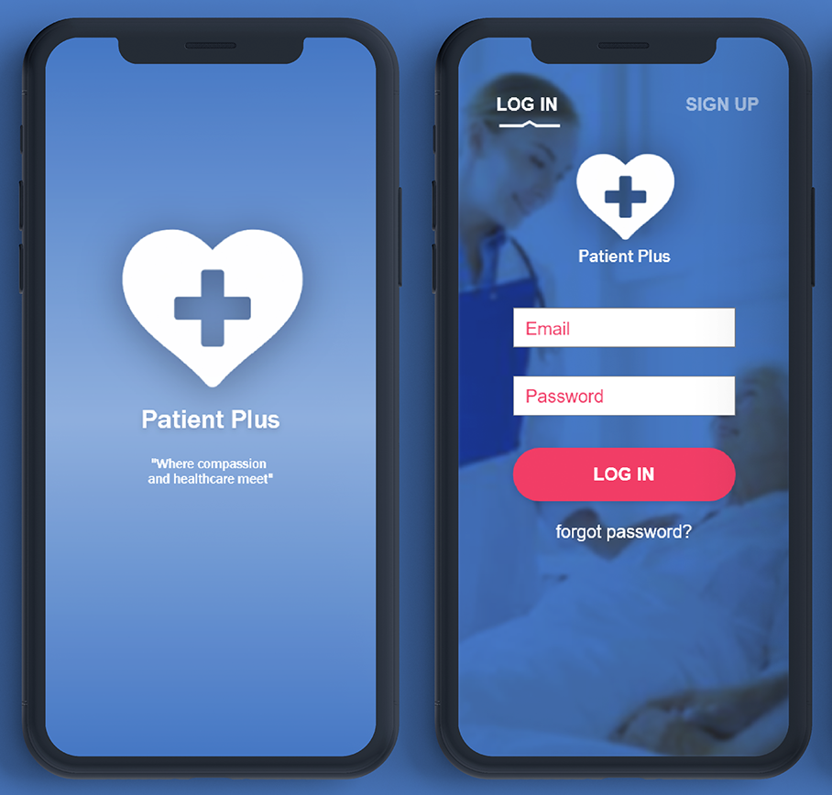
Revisión de Actividad 3
Diseñar una pantalla:
Hacer la interfaz gráfica de una pantalla de inicio

Slide 3
Activity
Es una pantalla que se muestra al usuario
Presenta las vistas
Solo se puede presentar una al mismo tiempo
Tiene un ciclo de vida definido por la visualización de la pantalla

Slide 4
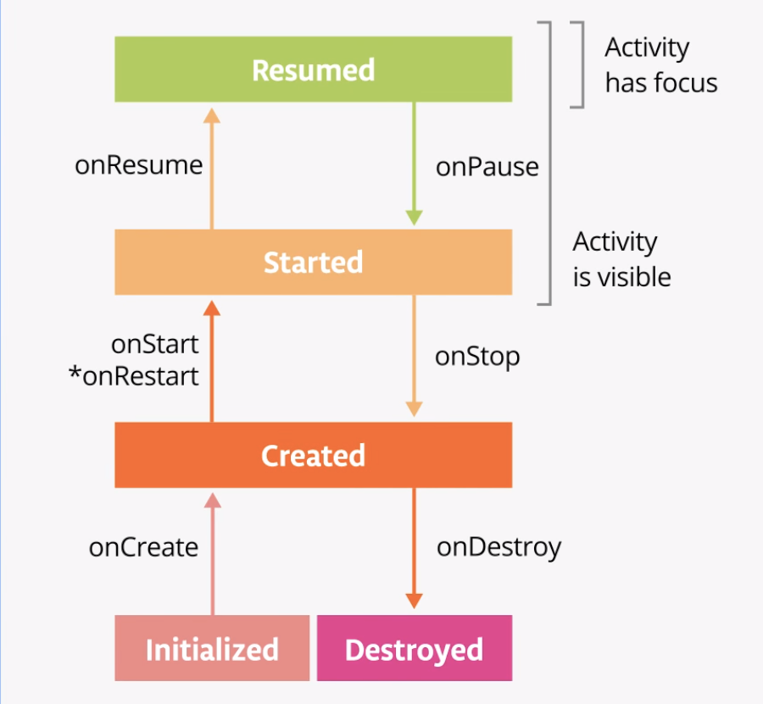
Ciclo de vida de un Activity

Slide 5
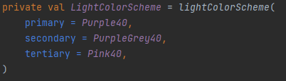

UI Theme
MaterialTheme
ColorSheme
Color

Slide 6
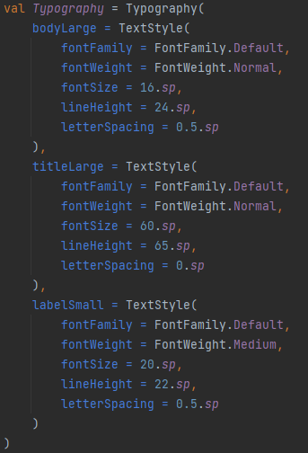
UI Theme
MaterialTheme
Typography
TextStyle

Slide 7
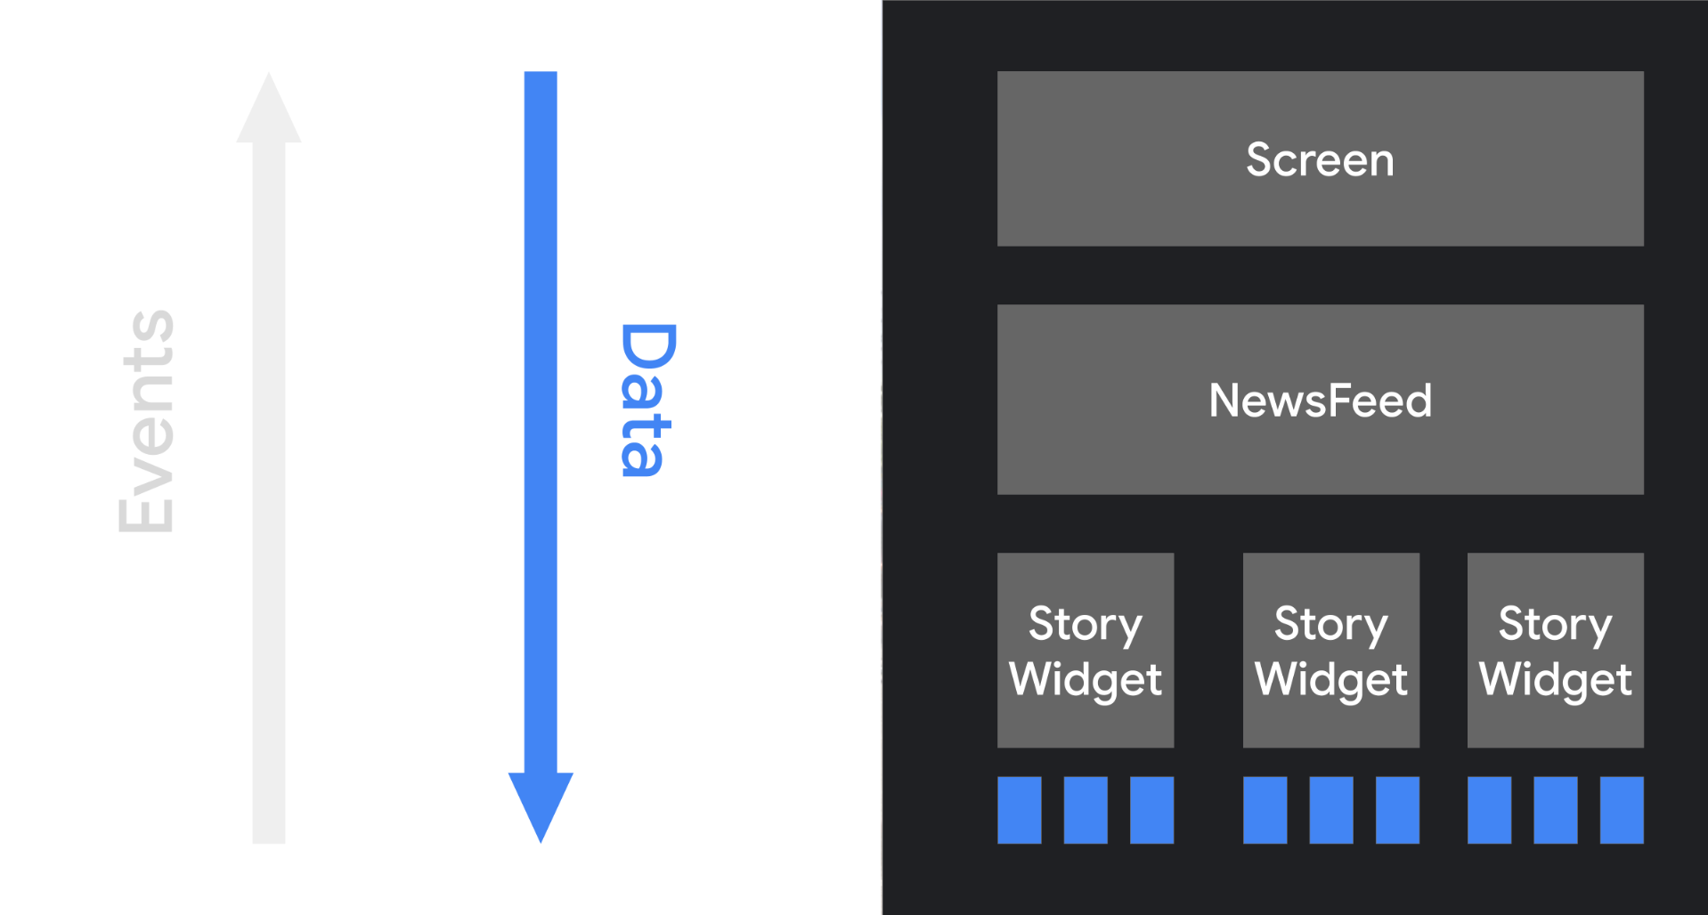
Paradigma declarativo

Slide 8
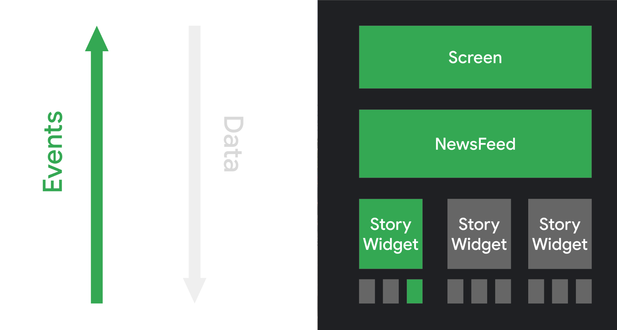
Paradigma declarativo

Slide 9
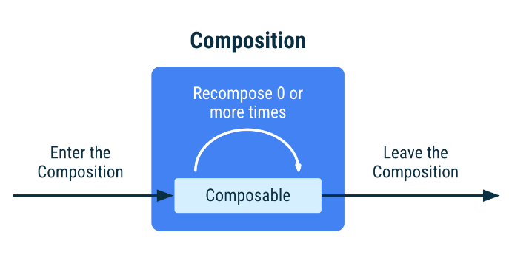
Recomposicion

Slide 10
Estados

Slide 11
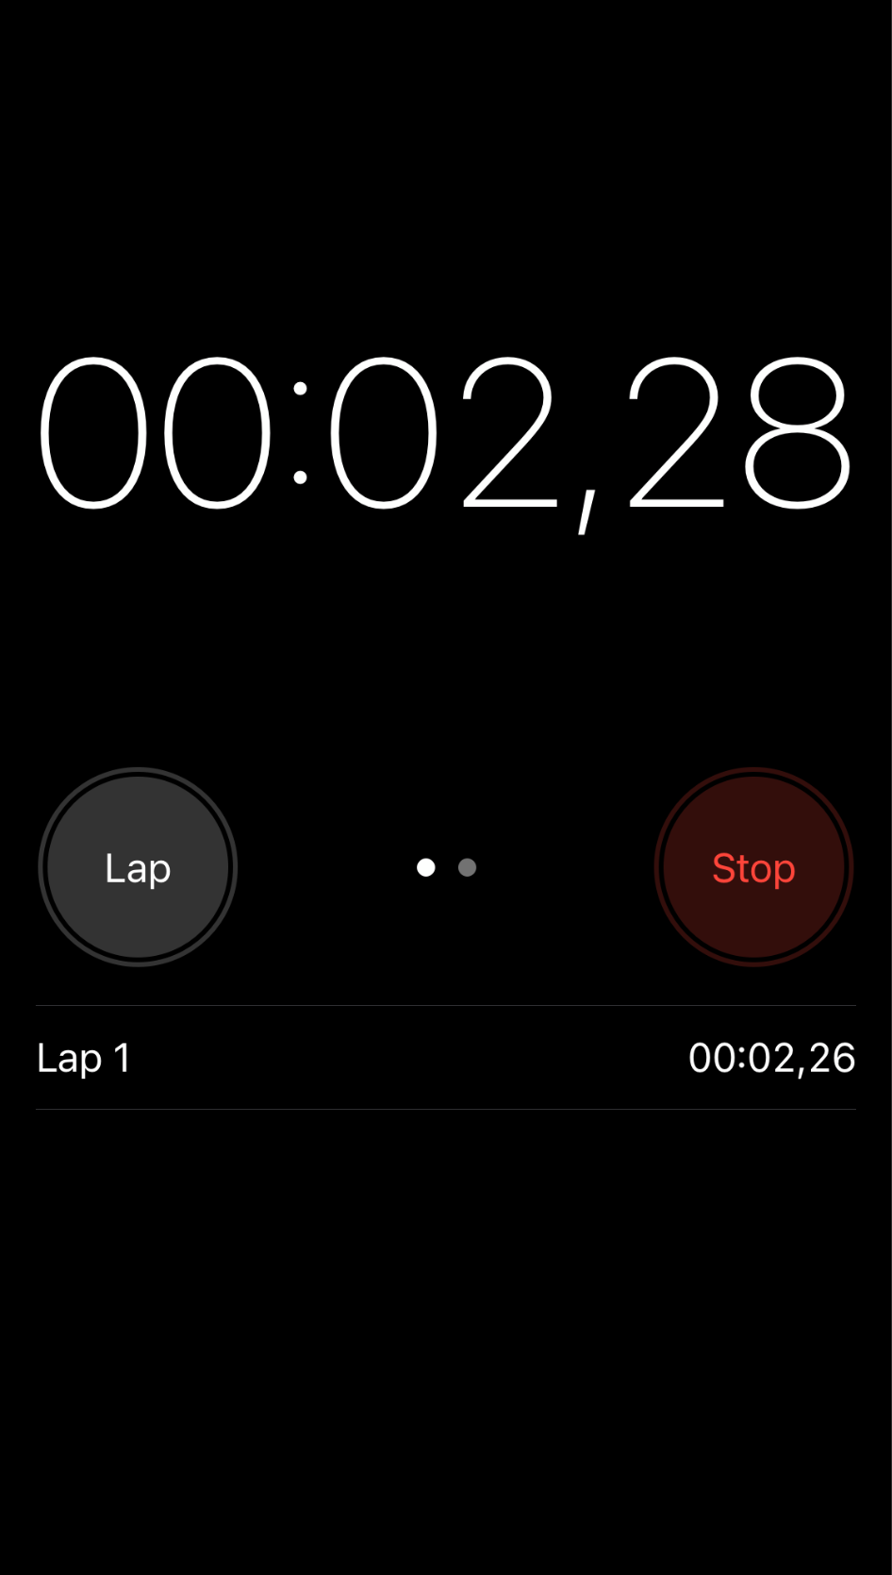
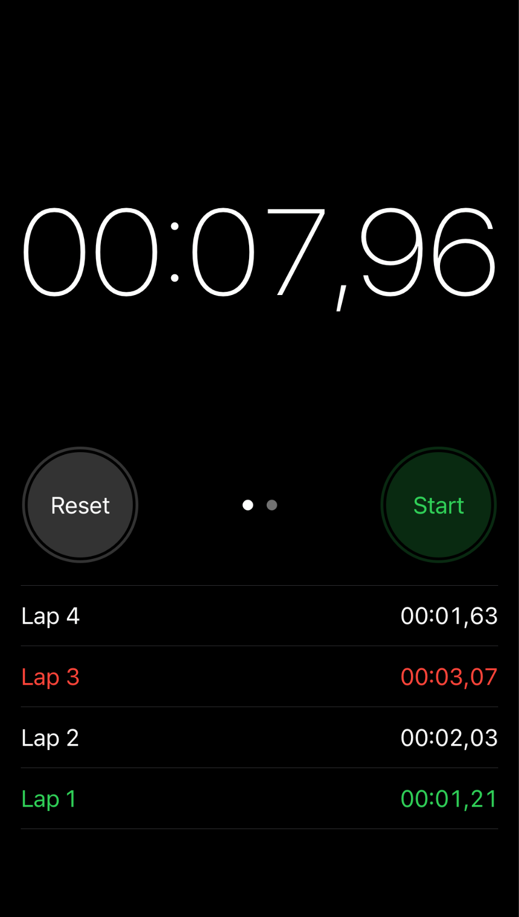
Actividad 4: Cronómetro
remember
mutableStateOf
LaunchedEffect
LazyColumn

Slide 12
Bibliografia
Paradigma declarativo
developer.android.com/develop/ui/compose/mental-model
Ciclo de vida de los elementos componibles
developer.android.com/develop/ui/compose/lifecycle
Como administrar estados
developer.android.com/develop/ui/compose/state
Listas y cuadrículas
developer.android.com/develop/ui/compose/lists

